Slide 1
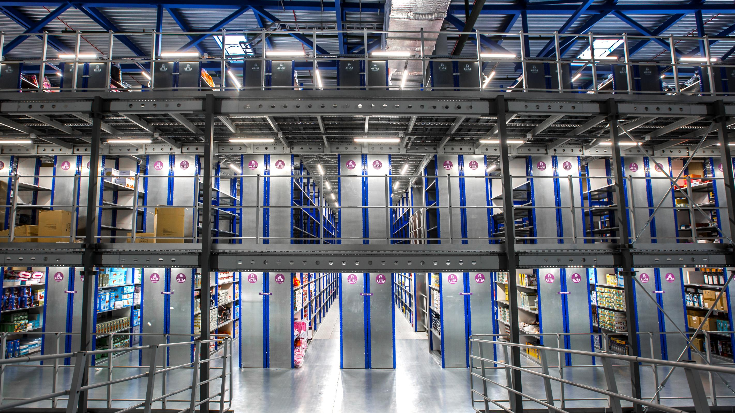

Гончаревич Владимир Львович – заместитель управляющего директора Ozon

Slide 2

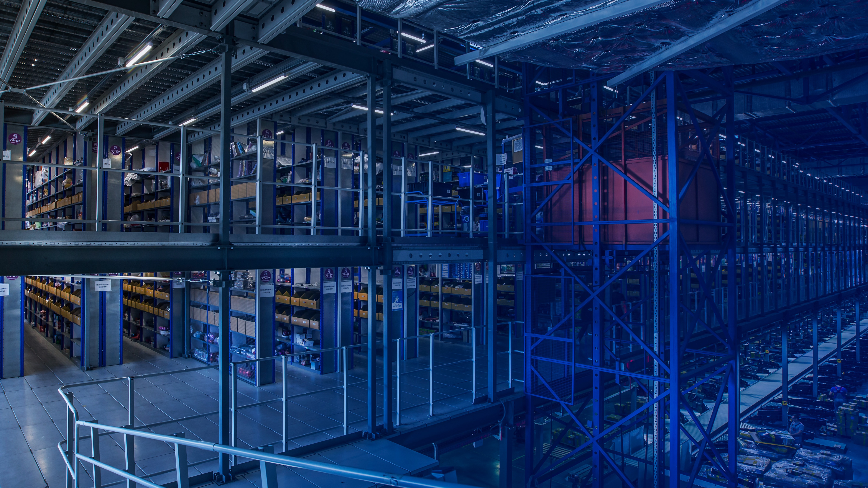
Ozon –одна из крупнейших интернет-компаний в России
445
>130
220
млрд руб.
млн
млн
Оборот компании в 2021 г.
Товарных наименований*
Заказов в 2021 г.
150
31
35
тыс.
млн
тыс.
Активных продавцов*
Активных покупателей*
Сотрудников в компании*
*по итогам 2 квартала 2022 г.

Slide 3
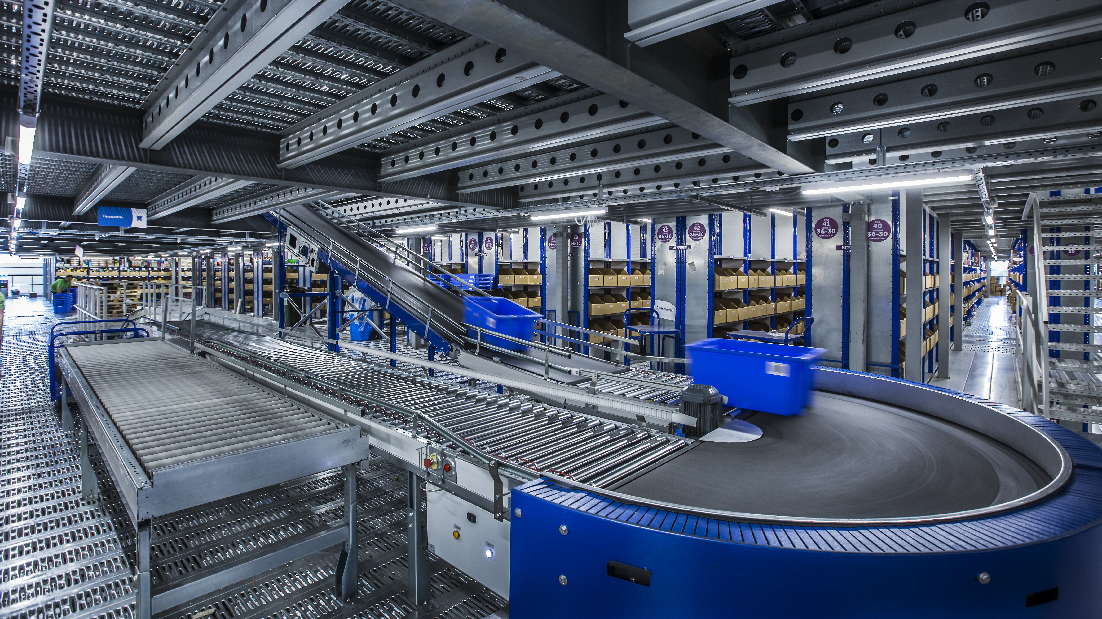
Поддержка и развитие предпринимателей на платформе
Адресное субсидирование продавцов
Взаимодействие с центрами «Мой бизнес»
Компания сотрудничает с федеральными и региональными органами власти для осуществления совместных программ поддержки продавцов
Компания Ozon ведет тесное взаимодействие с региональными центрами «Мой бизнес»
Пространство Ozon Dom
Сотрудничество с сельхозпроизводителями
Пространство, где активные и начинающие продавцы получают помощь в работе на маркетплейсе, занимаются нетворкингом и посещают обучающие мероприятия
Компания содействует развитию сельхозпроизводителей регионов в рамках сотрудничества с Министерством Сельского хозяйства РФ

Slide 4

OZON- один из лидеров в логистике
более 1 млн м2–логистических площадей
более 19 тыс.
Калининград ОЭЗ
Санкт-Петербург
брендированных пунктов выдачи заказов по России
Тверь
Северо-Запад
Хоругвино
Дальний Восток
98%
Урал
Нижний Новгород
ТОСЭР Зеленодольск
Сибирь
Центр
заказов доставлено в срок
Ростов-на-Дону
Екатеринбург
Воронеж
ТОСЭР Чапаевск
Волга
Юг
Красноярск
Новороссийск
Хабаровск
Новосибирск

Slide 5
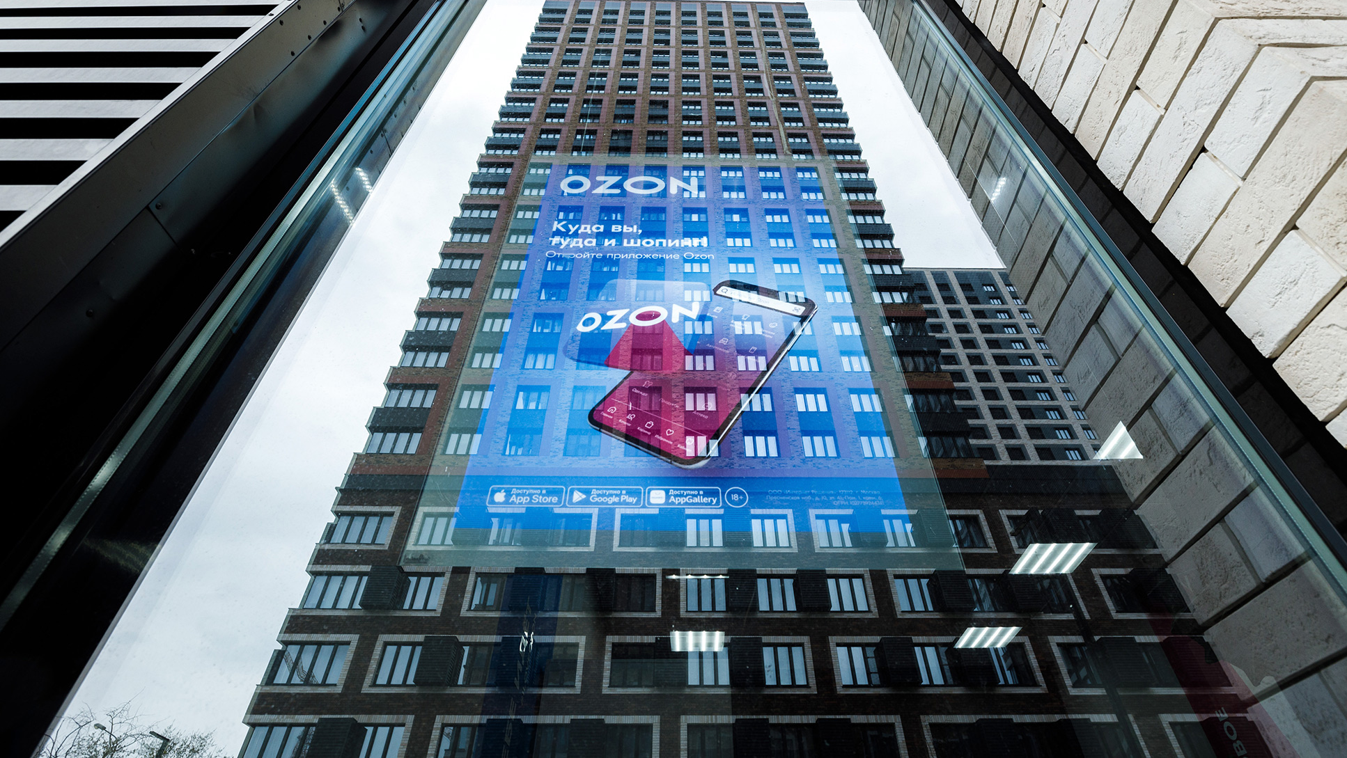
Ozon – драйвер развития регионов

